Slide 1
第一节 整 数 规 划的数学模型及解的特点
整数规划
Integer Programming,简称IP
整数规划数学模型的一般形式
整数规划的例子
解的特点

Slide 2
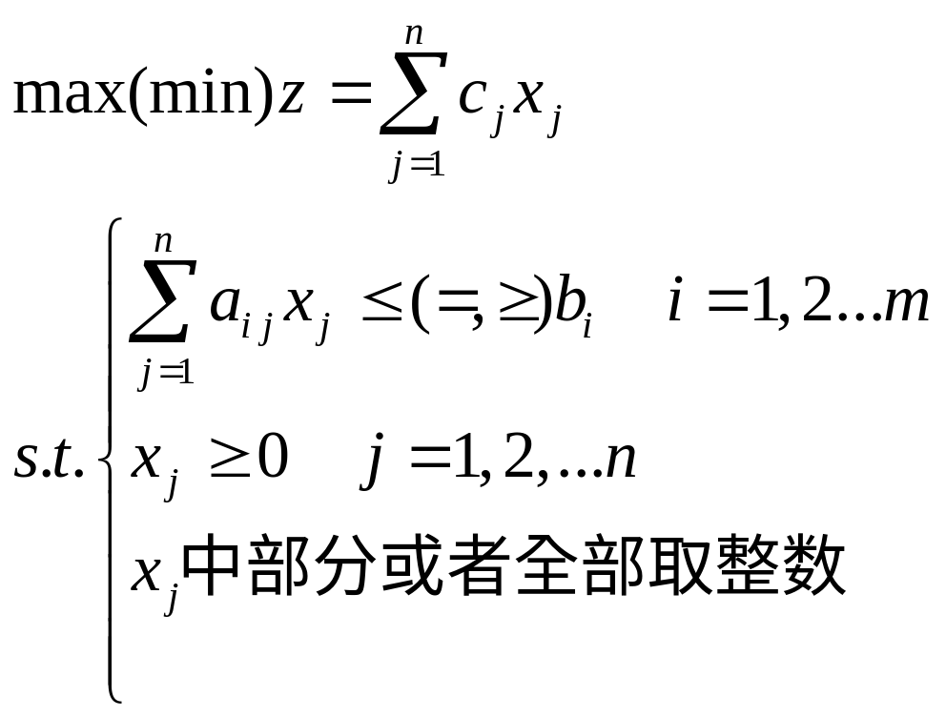
一、 整数规划数学模型的一般形式
我们只研究整数线性规划 (integer linear programming)。
一般形式：

Slide 3
整数线性规划分类
纯整数线性规划（PIP）
混合整数线性规划（MIP）
0-1（二进制）整数线性规划（BIP）

Slide 4
二、 整数规划的例子
例1、某服务部门各时段（每2h为一时段）需要的人员数如下：
时段 | 1 | 2 | 3 | 4 | 5 | 6 | 7 | 8
需求数 | 10 | 8 | 9 | 11 | 13 | 8 | 5 | 3
按规定，服务员连续工作8h（4时段）为一班。现要求安排服务员的工作时间，使服务员总数最少。

Slide 5
解：设在第 j 时段开始时上班的服务员人数为x_{j}。
上班 下班
x₁
x₂
x₃
x₄
x₅
第 1 时段初
第 4 时段末
第 2 时段初
第 5 时段末
第 3 时段初
第 6 时段末
第 4 时段初
第 7 时段末
第 5 时段初
第 8 时段末

Slide 6
各时段服务员数供求情况：
时段 | 服务员总数 | 需求数
1 2 3 4 5 6 7 8 |  | 10 8 9 11 13 8 5 3
x₁
≥
≥
≥
≥
≥
≥
≥
≥
x₁+x₂
x₁+x₂ +x₃
x₁+x₂ +x₃ +x₄
x₂ +x₃ +x₄ +x₅
x₃ +x₄ +x₅
x₄ +x₅
x₅

Slide 7
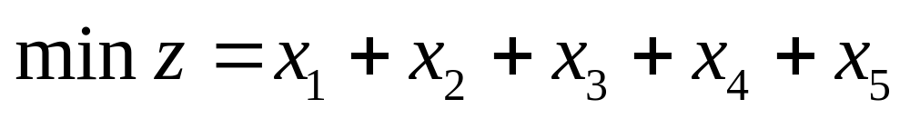
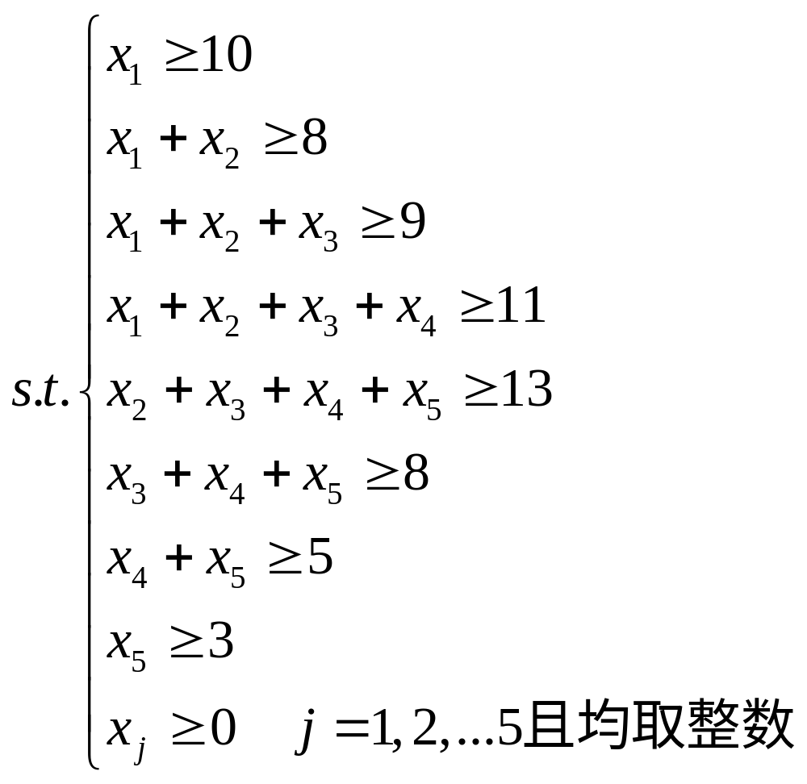
目标：
约束：
PIP问题

Slide 8
例2、现有资金总额为B。可供投资的项目有 n 个，项目 j 所需投资额和预期收益分别为a_{j}和c_{j}。此外，有三个附加条件：
1、若选项目1，就必须选项目2；反之则不一定；
2、项目3和4中至少选一个；
3、项目5、6、7中恰好选两个。
应如何投资，使总预期收益最大？
用0－1变量表示选择：
1——选；0——不选

Slide 9
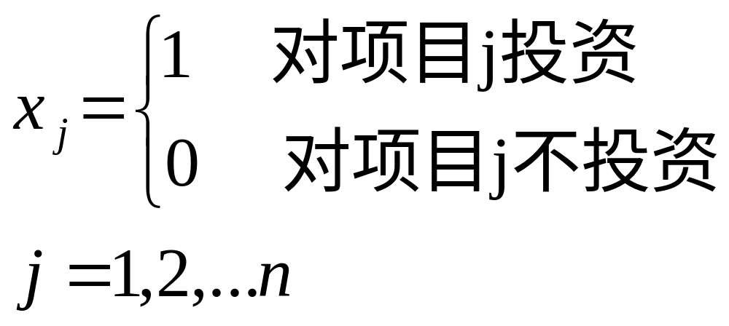
解：设决策变量

Slide 10
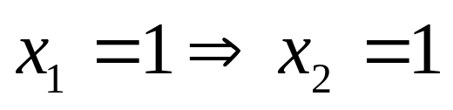
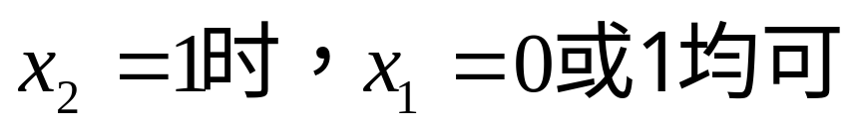
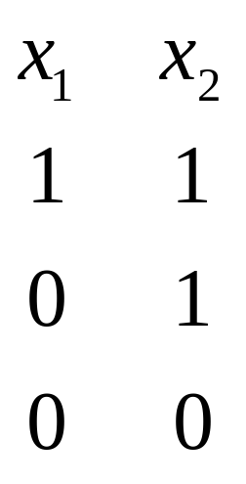
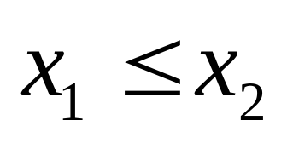
约束：
1、若选项目1，就必须选项目2；反之则不一定；
满足此约束的项目1、2全部选择组合

Slide 11
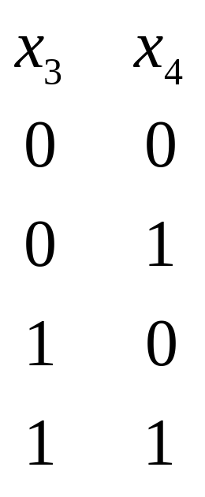
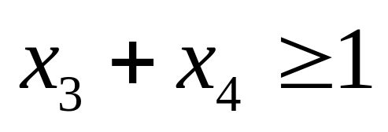
约束：
2、项目3和4中至少选一个；
项目3、4的全部选择组合

Slide 12
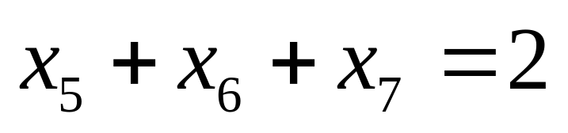
约束：
3、项目5、6、7中恰好选两个；

Slide 13
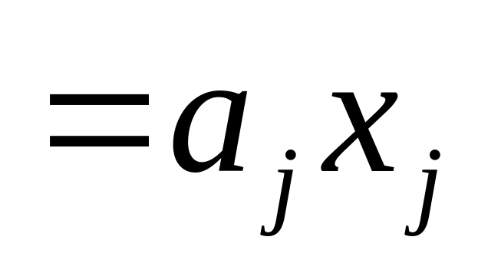
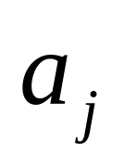
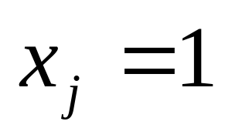
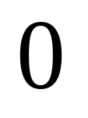
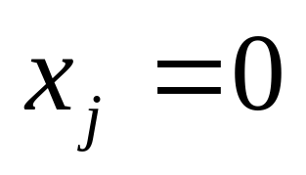
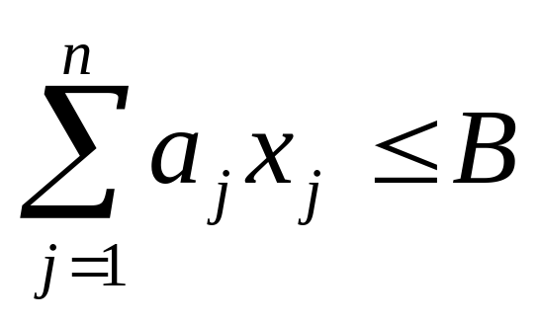
约束：
4、总金额限制——总金额为B
项目 j 的实际投资额 =

Slide 14
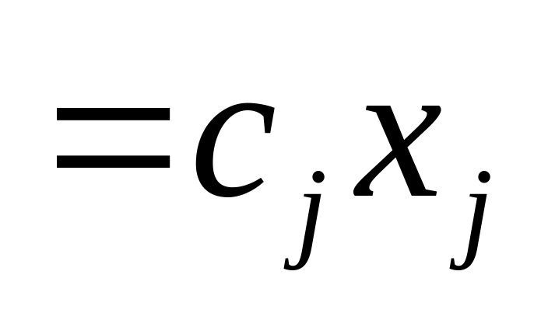
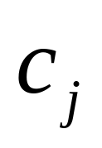
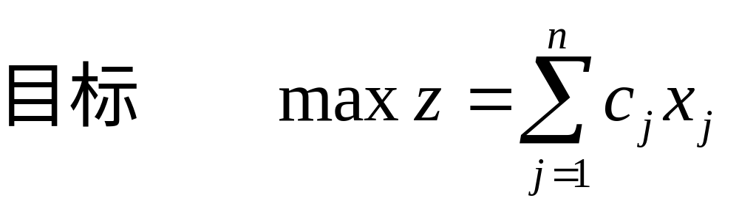
项目 j 的实际收益 =

Slide 15
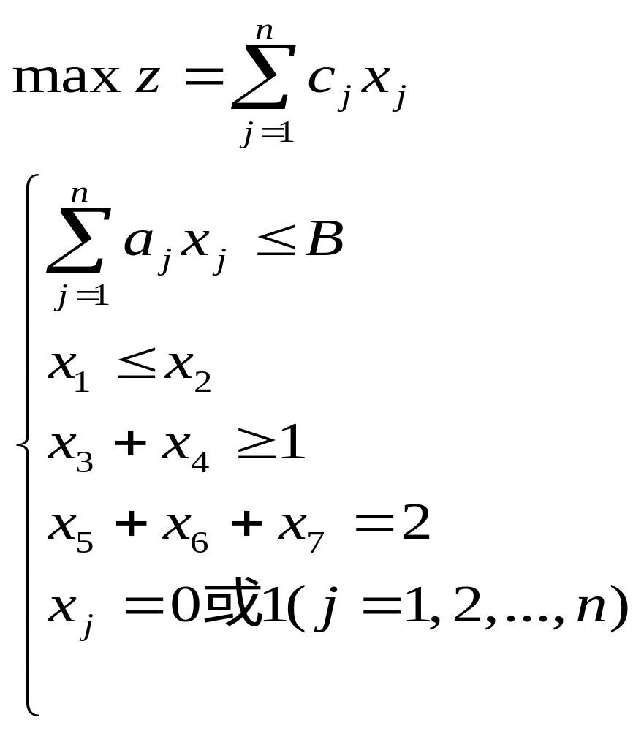
模型：
BIP问题或
0－1规划问题

Slide 16
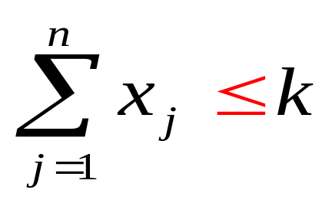

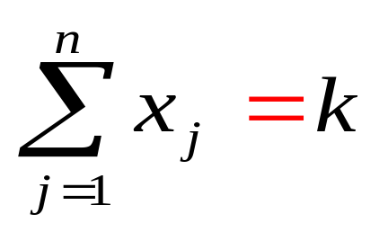
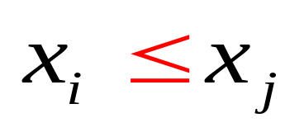
总结：
1、n中至多选k个
2、n中至少选k个
3、n中恰好选k个
4、选 i ＝> 选j

Slide 17
例3、（选址问题）工厂A₁和A₂生产某种物资，现希望在A₃或者A₄处再建一家工厂。需求地有四个：B₁、B₂、B₃、B₄。生产量、需求量及单位运价c_{ij}如下表所示：
c_{ij} | B₁ | B₂ | B₃ | B₄ | 生产能力
A₁ | 2 | 9 | 3 | 4 | 400
A₂ | 8 | 3 | 5 | 7 | 600
A₃ | 7 | 6 | 1 | 2 | 200
A₄ | 4 | 5 | 2 | 5 | 200
需求 | 350 | 400 | 300 | 150

Slide 18
工厂A₃或A₄开工后，每年生产费估计
A₃——1200万元/年，
A₄——1500万元/年。
问：应建在哪里，才能使总费用最低？

Slide 19
x_{ij} ——A_{i} 运往B_{j}的数量
解：设
c_{ij} | B₁ | B₂ | B₃ | B₄
A₁ | x₁₁ | x₁₂ | x₁₃ | x₁₄
A₂ | x₂₁ | x₂₂ | x₂₃ | x₂₄
A₃ | x₃₁ | x₃₂ | x₃₃ | x₃₄
A₄ | x₄₁ | x₄₂ | x₄₃ | x₄₄

Slide 20
供应平衡
c_{ij} | B₁ | B₂ | B₃ | B₄ | 生产能力
A₁ | x₁₁ | x₁₂ | x₁₃ | x₁₄ | 400
A₂ | x₂₁ | x₂₂ | x₂₃ | x₂₄ | 600
A₃ | x₃₁ | x₃₂ | x₃₃ | x₃₄ | 200
A₄ | x₄₁ | x₄₂ | x₄₃ | x₄₄ | 200
需求 | 350 | 400 | 300 | 150
∑ =
需求平衡
∑ =
∑ =
∑ =
∑ =
∑ =
？
供需平衡

Slide 21
难点——“不可兼或”
分析：
若在A₃建工厂，则
x₃₁＋x₃₂ ＋ x₃₃ ＋ x₃₄＝200 （1）
若不在A3建工厂，则
x₃₁＋x₃₂ ＋ x₃₃ ＋ x₃₄＝0 （2）
（1）与（2）可统一表示成
x₃₁＋x₃₂ ＋ x₃₃ ＋ x₃₄＝200y1
其中y1是0－1变量

Slide 22
难点——“不可兼或”
分析：
若在A₄建工厂，则
x₄₁＋x₄₂ ＋ x₄₃ ＋ x₄₄＝200 （3）
若不在A4建工厂，则
x₄₁＋x₄₂ ＋ x₄₃ ＋ x₄₄＝0 （4）
（3）与（4）可统一表示成
x₄₁＋x₄₂ ＋ x₄₃ ＋ x₄₄＝200y2
其中y2是0－1变量

Slide 23
难点——“不可兼或”
分析：
A3与A4不可兼
＝>y1+y2=1
＝>y2=1－y1
因此：二选一时候也常常只引入一个0－1变量y即可

Slide 24
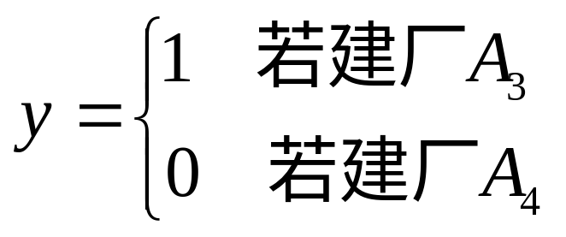
综上：A3与A4中选一处建厂可表示成
x₃₁＋x₃₂ ＋ x₃₃ ＋ x₃₄＝200y
x₄₁＋x₄₂ ＋ x₄₃ ＋ x₄₄＝200（1－y）
这里y＝1表示选A3，y＝0表示选A4

Slide 25

目标：min （运费＋生产费）
运费
c_{ij} | B₁ | B₂ | B₃ | B₄ | 生产能力
A₁ | 2 | 9 | 3 | 4 | 400
A₂ | 8 | 3 | 5 | 7 | 600
A₃ | 7 | 6 | 1 | 2 | 200
A₄ | 4 | 5 | 2 | 5 | 200
需求 | 350 | 400 | 300 | 150
x₁₁ | x₁₂ | x₁₃ | x₁₄
x₂₁ | x₂₂ | x₂₃ | x₂₄
x₃₁ | x₃₂ | x₃₃ | x₃₄
x₄₁ | x₄₂ | x₄₃ | x₄₄

Slide 26
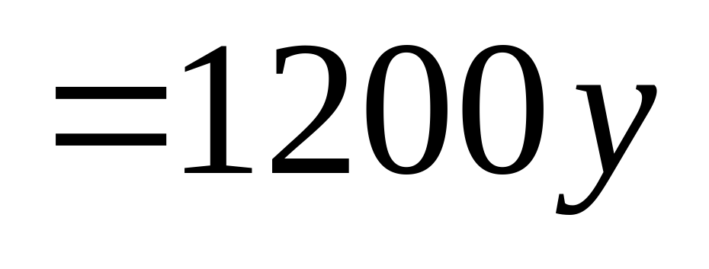
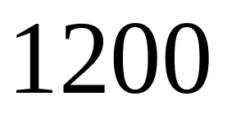
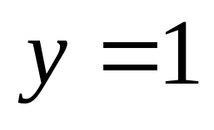
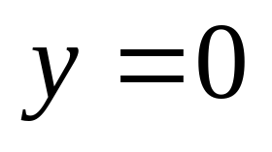
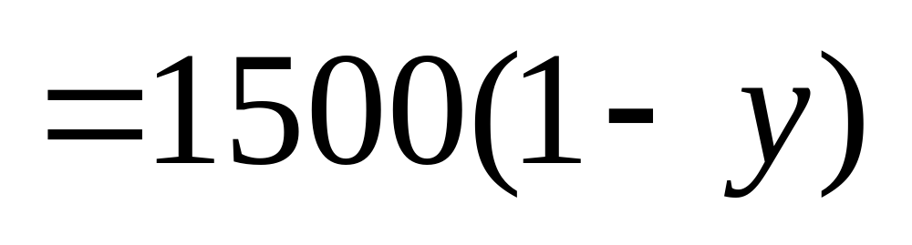
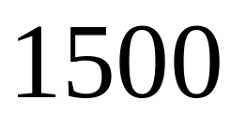
A₃生产费＝
A₄生产费＝

Slide 27
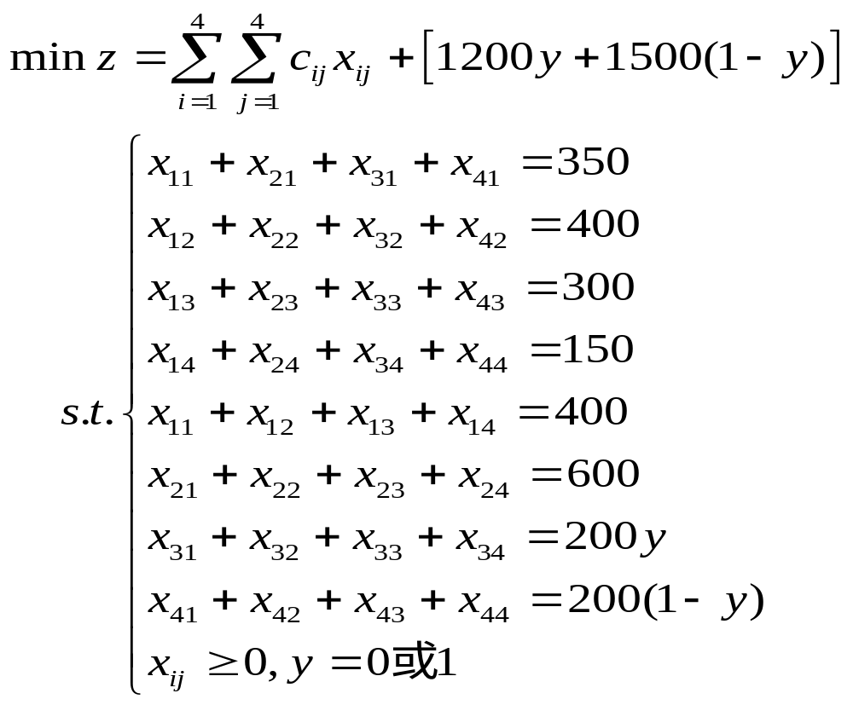
模型
MIP问题

Slide 28
练习：背包问题
背包可再装入8单位重量，10单位体积物品
物品 | 名称 | 重量 | 体积 | 价值
1 2 3 4 5 | 书 摄像机 枕头 休闲食品 衣服 | 5 3 1 2 4 | 2 1 4 3 5 | 20 30 10 18 15
假设如果装，每件只能装1件。如何装，使总价值最大？

Slide 29
解：X_{i}为是否带第 i 种物品
maxZ=20X₁ + 30X₂ +10X₃+18X₄ +15X₅
5X₁+3X₂ +X₃ +2X₄ +4X₅ ≤ 8
2X₁+X₂ +4X₃ +3X₄ +5X₅ ≤ 10
X_{i}为0, 1

Slide 30
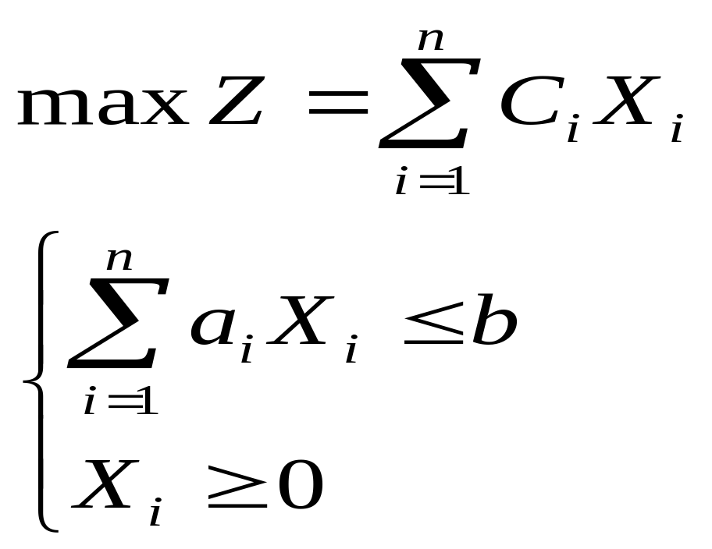
推广——背包问题一般形式：
(1)、X_{i}为i 物品携带数量
a_{i}为i 物品单位重量
c_{i}为i 物品重要性估价
b为最大负重
,整数
一维背包问题

Slide 31
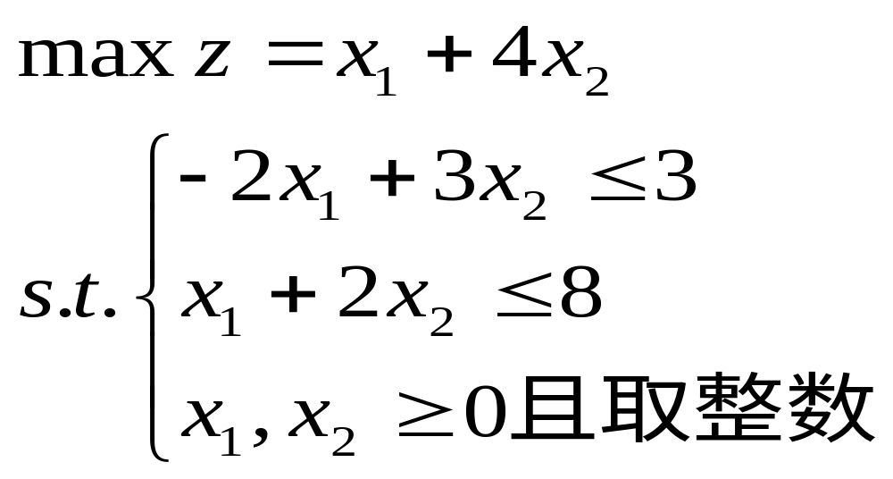
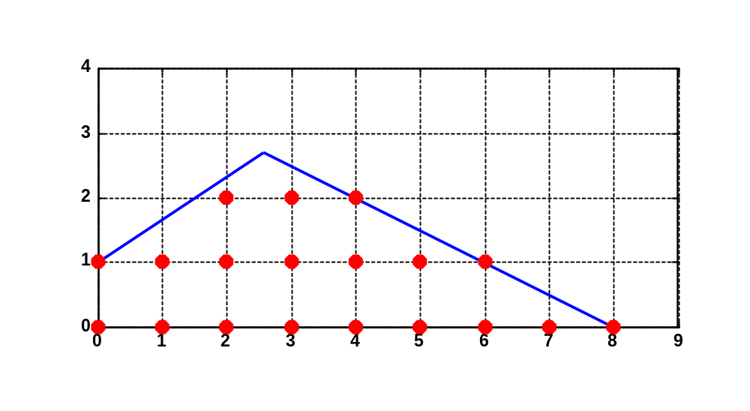
整数规划问题的求解难度
整数规划问题是NP（non-polynomial）困难的.
为什么不先求解LP松弛问题，然后将得到的解四舍五入到最接近的整数？
LP最优解(18/7,19/7)
最优值 94/7
IP最优解(4,2)
最优值 12
常常既非最优，甚至非可行。

Slide 32
为什么不采用枚举法？
可行解过多，单纯枚举计算量太大。

Slide 33
第一节 整 数 规 划的数学模型及解的特点
结束

